Slide 1

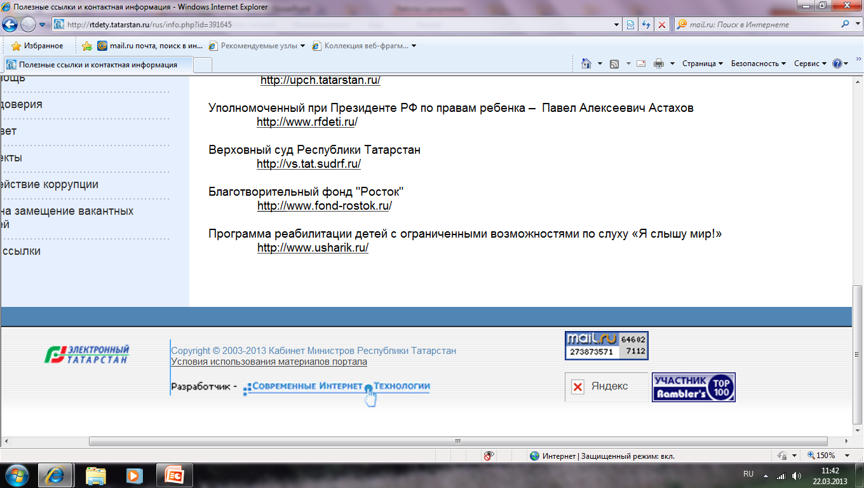
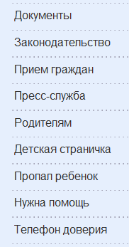
rtdety.tatarstan.ru
Полезные ссылки
Портал правительства Республики Татарстан
http://prav.tatar.ru
Информационно-поисковая система для усыновителей «ВИДЕОПАСПОРТ» http://www.videopasport.ru
Уполномоченный по правам человека в Республике Татарстан
http://upch.tatarstan.ru
Уполномоченный при Президенте РФ по правам ребенка –
Павел Алексеевич Астахов http://www.rfdeti.ru
Благотворительный фонд "Росток» http://www.fond-rostok.ru
Программа реабилитации детей с ограниченными возможностями по слуху «Я слышу мир!» http://www.usharik.ru
Уважаемые посетители сайта
Уполномоченного по правам ребенка в Республике Татарстан!
Чтобы отправить сообщение, воспользуйтесь электронной формой отправки, заполните в полях корректные сведения о себе. В обязательном порядке должны быть указаны фамилия, имя, отчество , адрес электронной почты для направления ответа в электронной либо письменной форме. Лаконично и грамотно сформулируйте текст Вашего обращения.
В случае если Ваш вопрос относится к компетенции данного органа власти, Ваше обращение будет рассмотрено не позднее 30 дней
с момента его регистрации.
Прежде чем отправить обращение через Интернет-приемную, рекомендуем Вам просмотреть раздел «Часто задаваемые вопросы». Возможно, Вы сразу найдете информацию на интересующую Вас тему.

Slide 2
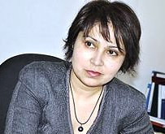
rtdety.tatarstan.ru
Удачина Гузель Любисовна
8 июля 2010 года постановлением Государственного Совета Республики Татарстан от 08.07.2010г. № 1037-IV ГС «Об избрании Уполномоченного по правам ребенка в Республике Татарстан» назначена на должность Уполномоченного
по правам ребенка в Республике Татарстан.
Удачина Гузель Любисовна В 1995 году закончила исторический факультет Казанского государственного университета им. В.И.Ульянова–Ленина по специальности «история» с присвоением квалификации «историк, преподаватель истории».
В 2001 году закончила с дипломом с отличием юридический факультет Академии труда и социальных отношений (г.Москва) по специальности «юриспруденция» с присвоением квалификации «юрист».
Трудовую деятельность начала в 1996 году в Аппарате Правительства Республики Татарстан специалистом отдела социальной защиты.
В 1998-1999 годах продолжила работу в социальной сфере специалистом отдела нестационарных форм социального обслуживания граждан Министерства социального обеспечения Республики Татарстан.
Юридический стаж работы - с 1999 года, когда была назначена на должность главного-специалиста – юрисконсульта Департамента транспорта при Кабинете Министров Республики Татарстан.
С 2001 по 2010 годы – работа в Правовом управлении Аппарата Правительства Республики Татарстан сначала в должности заведующей сектором, с 2005 года – в должности заместителя начальника Правового управления. Являлась полномочным Представителем Правительства Республики Татарстан в Конституционном Суде Республики Татарстан.
Заслуженный юрист Республики Татарстан.
Член Ассоциации юристов России.

